Slide 1
Муниципальное дошкольное образовательное автономное учреждение «Детский сад №118 общеразвивающего вида с приоритетным осуществлением физического развития воспитанников «Дружба» г. Орска» 462421, г. Орск ул. Олимпийская 20 «А» тел. (3537) 28-96-90 тел./факс (3537) 28-88-64 E-mail: MDOAY118@yandex.ru
Презентация книги – юбиляра
190 лет
«Сказки о царе Салтане»
А.С. Пушкина
Подготовили: Миронов Никита Сергеевич, 6 лет
Старший воспитатель: Миронова Елена Васильевна
Россия, Оренбургская область, г. Орск 2021 г.

Slide 2
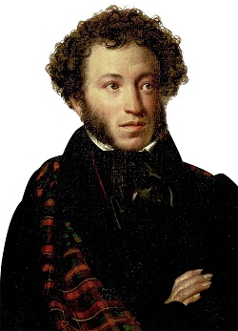
Александр Сергеевич Пушкин

Slide 3
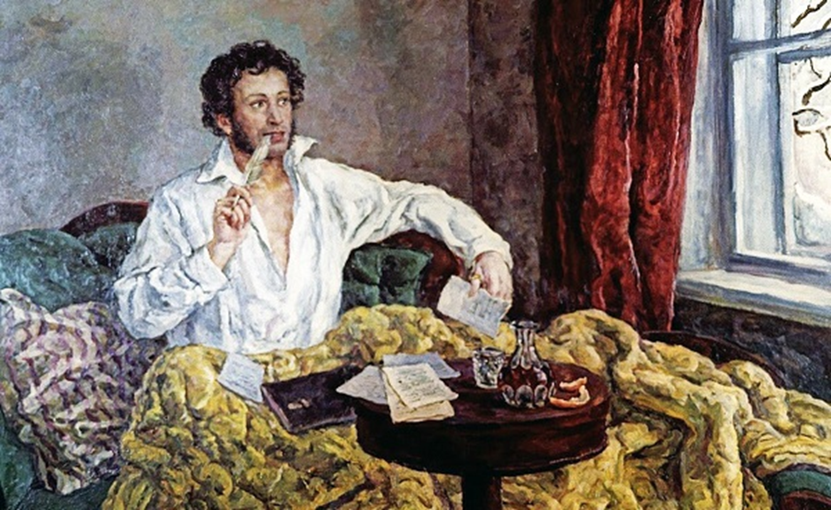
Александр Пушкин — великий русский поэт. Его стихи известны во всем мире.
Он родился очень давно (6 июня 1799 года) в большой семье. У него была старшая сестра и младший брат.
Еще у маленького Саши была няня — Арина Родионовна. Она была очень доброй, и она знала много интересных сказок.
Маленький Саша очень рано научился читать. В их доме всегда было много книг. Чтение стало его любимым занятием.
Папа Саши писал стихи. И скоро маленький Саша тоже начал сочинять стихотворения.
В 12 лет Саша поступил в лицей. Там он встретил друзей и начал писать прекрасные стихи.
Пушкин при написании некоторых произведений использовал рассказы своей няни Арины Родионовны. Поэт слушал её сказки и народные песни, будучи уже взрослым, и записывал.
Он написал много сказок и красивых стихов, которые стали известны по всему миру. Он стал великим русским поэтом.
Поэт умер 10 февраля 1837 года в Петербурге.

Slide 4

Сказка в стихах Александра Пушкина, написанная в 1831 году и впервые изданная в следующем году в собрании стихотворений.
Сказка посвящена истории женитьбы царя Салтана и рождению его сына, князя Гвидона, который из-за козней тёток попадает на необитаемый остров, встречает там волшебницу — царевну Лебедь, с её помощью становится могущественным владыкой и воссоединяется с отцом.

Slide 5
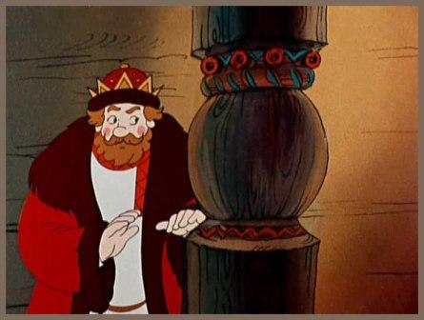
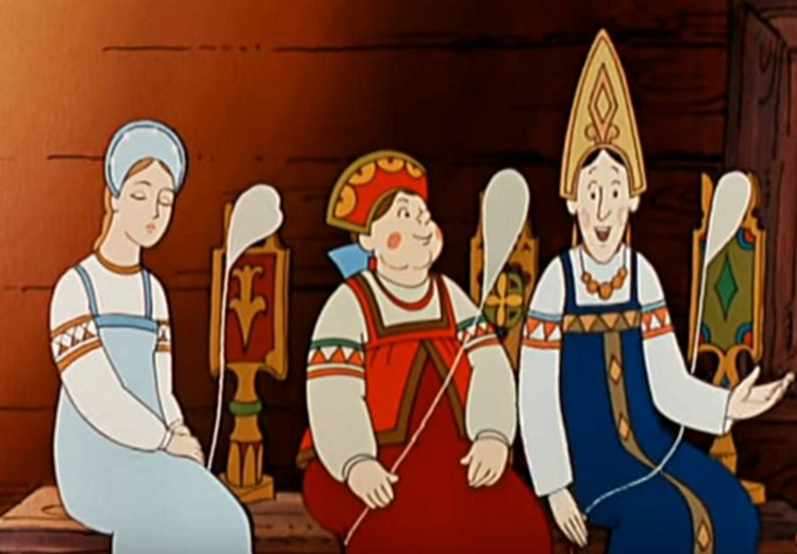
СЮЕТ
Сюжет
Сестры пряли у окошка и мечтали выйти замуж за царя. Одна, если станет царицей, хотела устроить большой пир, другая наткать полотна, а третья – родить сына царевича. Они не знали, что под окошком их слушает царь. Он выбрал в жёны ту, которая хотела родить сына. Сестры, назначенные при дворе на должность поварихи и ткачихи затаили обиду, и решили погубить царицу. Когда она родила красивого мальчика, злые сестры прислали письмо с ложными обвинениями Салтану. Царь возвратился с войны, и не нашёл свою жену. Бояре уже заточили царицу с сыном в бочку, и кинули в морские волны.

Slide 6
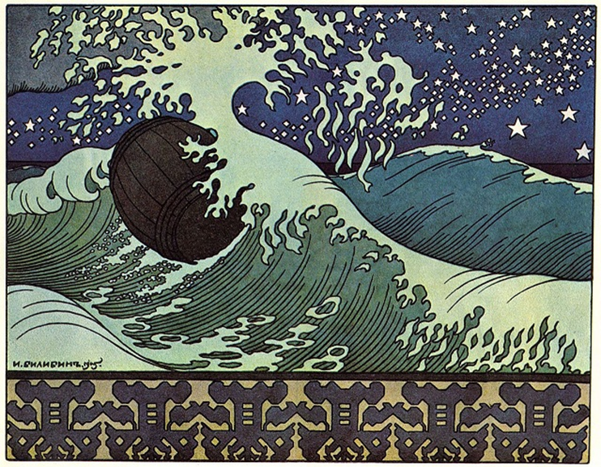
Бочку прибило к берегу острова. Из неё вышел уже взрослый царевич и его мать. На охоте юноша защитил лебедя от коршуна. Лебедь оказался девушкой волшебницей, она отблагодарила царевича Гвидона, создав для него город, в котором он стал царём.

Slide 7
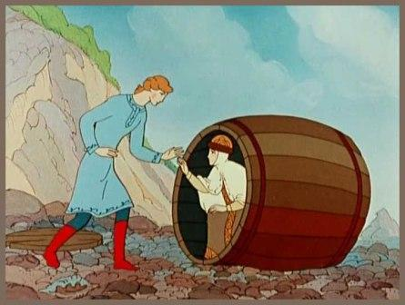
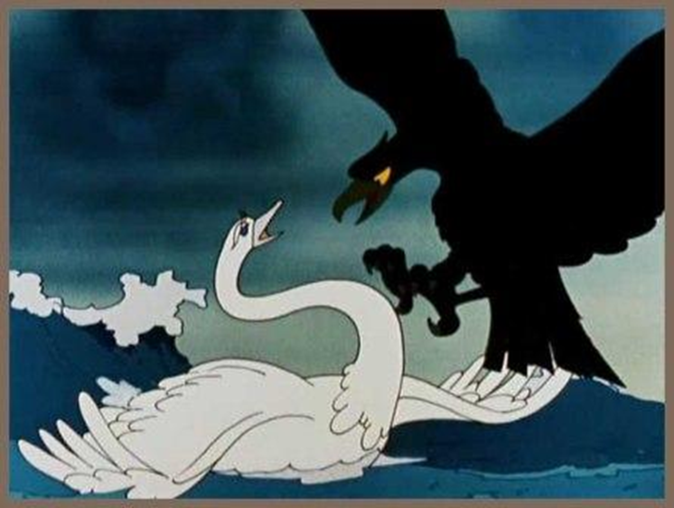
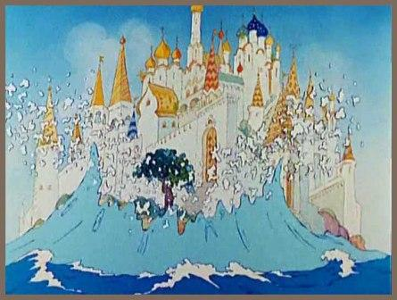

Slide 8
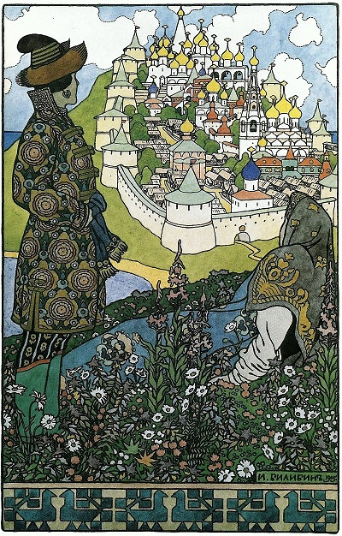
Мимо острова проплывают купцы и удивляются, видя на прежде необитаемом острове «город новый златоглавый, пристань с крепкою заставой». Гвидон принимает купцов как дорогих гостей, а в конце разговора передаёт поклон царю Салтану. По прибытии в царство Салтана они рассказывают ему о чудесном городе и приглашают его от имени князя Гвидона в гости.
Сам царевич, превратившись с помощью лебеди в комара, приплывает с купцами к отцу и слушает этот разговор. Но одна из завистливых сестёр, повариха, рассказывает Салтану о новом чуде света: поющей белке, которая живёт под елью и грызёт орешки с изумрудами и золотыми скорлупками. Услышав об этом, царь отказывается от поездки к Гвидону. За это комар жалит повариху в правый глаз.

Slide 9
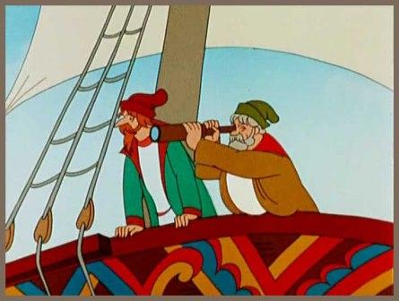
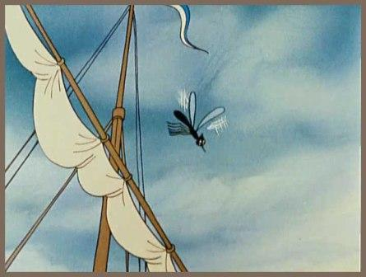
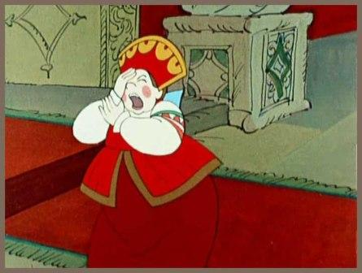

Slide 10
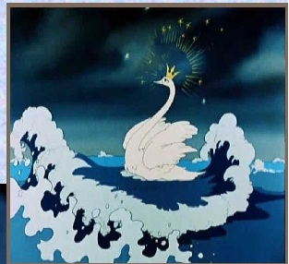
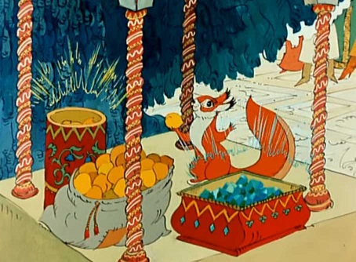
После возвращения в свои владения Гвидон рассказывает лебеди о белке, и та переселяет её в его город. Для белки князь строит хрустальный дом.

Slide 11
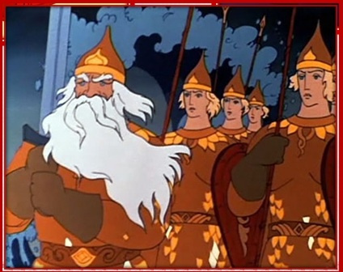
В следующий раз купцы рассказывают Салтану о белке и передают новое приглашение от Гвидона. Царевич в образе мухи слушает и этот разговор. Ткачиха рассказывает о 33 богатырях, выходящих из моря во главе с дядькой Черномором. Салтан, услышав о новом чуде, опять отказывается от поездки, за что муха жалит ткачиху в левый глаз. Князь Гвидон рассказывает лебеди о 33 богатырях, и те появляются на острове.

Slide 12
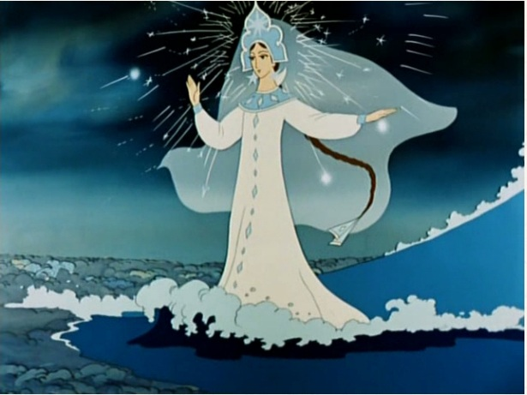
И вновь купцы рассказывают царю Салтану о чудесах и передают новое приглашение. Гвидон в образе шмеля подслушивает. Сватья баба Бабариха рассказывает о царевне, затмевающей «днём свет божий», с месяцем под косой и горящей звездой во лбу. Услышав об этом чуде, Салтан в третий раз отказывается от поездки. За это шмель жалит Бабариху в нос, пожалев её глаза.

Slide 13
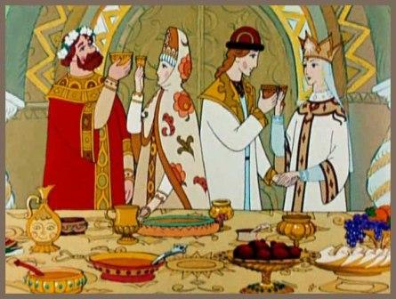
После возвращения Гвидон рассказывает лебеди о прекрасной царевне и говорит, что хочет на ней жениться. Та вновь исполняет желание Гвидона, потому что царевна со звездой во лбу — это она сама и есть. Купцы в очередной раз приезжают к царю Салтану, рассказывают ему о всех изменениях на острове и вновь передают приглашение Гвидона с укором: «К нам-де в гости обещался, а доселе не собрался».
В итоге царь Салтан отправляется в путь. По прибытии он узнаёт в царице свою жену, а в молодых князе с княгиней — своего сына и невестку. На радостях он прощает злых сестёр и сватью, после чего отпускает их домой. Устраивается весёлый пир на весь мир.

Slide 14
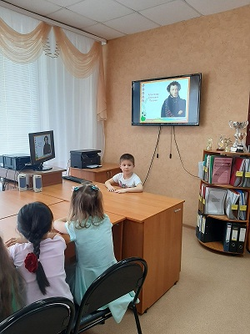
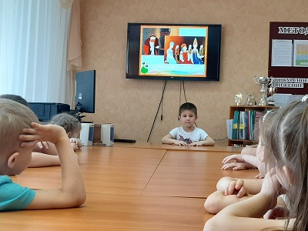
Сказка говорит, о победе добра над злом

Slide 15
ссылки
http://hronika.su/biografiya-pushkina-dlya-detey-doshkoln/
https://interesnyefakty.org/foto-pushkina/
https://ru.wikipedia.org/wiki/%D0%A1%D0%BA%D0%B0%D0%B7%D0%BA%D0%B0_%D0%BE_%D1%86%D0%B0%D1%80%D0%B5_%D0%A1%D0%B0%D0%BB%D1%82%D0%B0%D0%BD%D0%B5
http://skazochnyj-domik.ru/skazka-o-care-saltane-kartinki
https://nukadeti.ru/skazki/pushkin_skazka_o_care_saltane
https://www.wday.ru/deti/vospitanie-detei/chemu-uchit-skazka-o-tsare-saltane-napisannaya-pushkinyim-dlya-detey/
https://photoshop-master.ru/adds/scrapbooking/17371-skrap-nabor-schastlivyiy.html

